Slide 1

ПРЕЗЕНТАЦИЯ ВОСПИТАТЕЛЯ
МБДОУ « Детский сад №10 «СКАЗКА»
города Алатыря
Алатырского муниципального округа
Чувашской Республики Ивановой А.Ю. на тему
«Игры в клеточку»

Slide 2
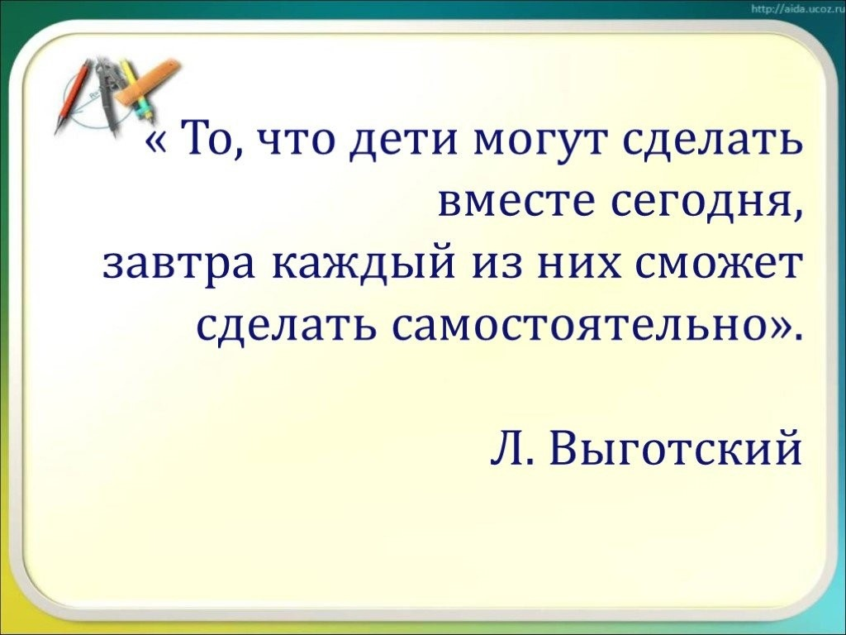

Slide 3

АКТУАЛЬНОСТЬ
Дошкольный период - время интенсивного "созревания" ребенка.
Он словно губка впитывает в себя окружающую информацию,
которая формирует его личность, поведение, интеллектуальные способности.
Параллельно происходит созревание высших психических функций:
внимания, мышления, памяти, речи, логики.
Зачем развивать детей, ведь они и так активны
и любознательны в этом возрасте, часто спрашивают родители,
отдавая предпочтения не развивающим играм, а современным гаджетам.

Slide 4

Цель:
организация системы работы,
направленной на развитие
детей дошкольного возраста посредством
«игр в клеточку»

Slide 5

ЗАДАЧИ:
1.Развивать графические навыки, пространственное и логическое мышление, мелкую моторику, воображение, память, речевую активность. 2.Формировать навык общения и коллективного творчества. 3.Воспитывать самостоятельность ,уверенность в себе, стремление доводить начатое дело до конца. 4.Привлекать родителей к совместной деятельности с детьми

Slide 6

Работа ведется в трех направлениях.
С детьми
С педагогами
С родителями
*Специально
организованная
деятельность
*совместная
Деятельность
педагога
с детьми
*Самостоятельная
деятельность
детей
*Консультации
*Мастер-класс
*Презентации опыта
*Проекты
*Семинары-практикумы
*Советы педагогов
*Родительские
собрания
*Консультации
*Домашнее задание
*Игровые тренинги

Slide 7
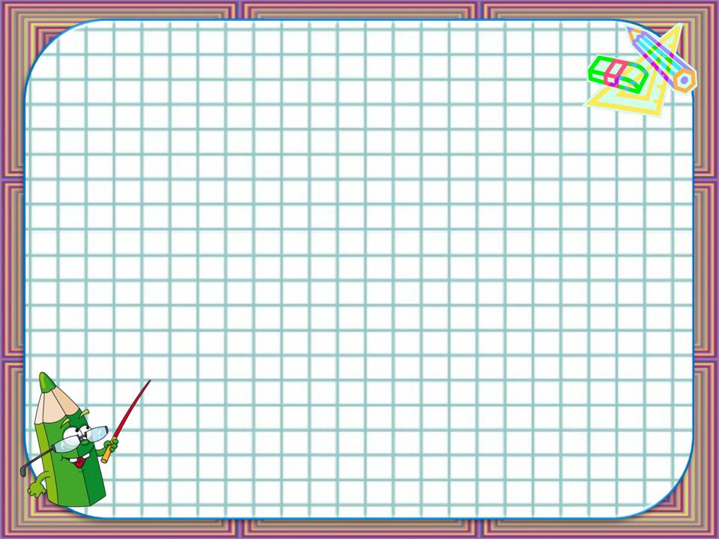
Многообразие
игр
«В клетку»

Slide 8

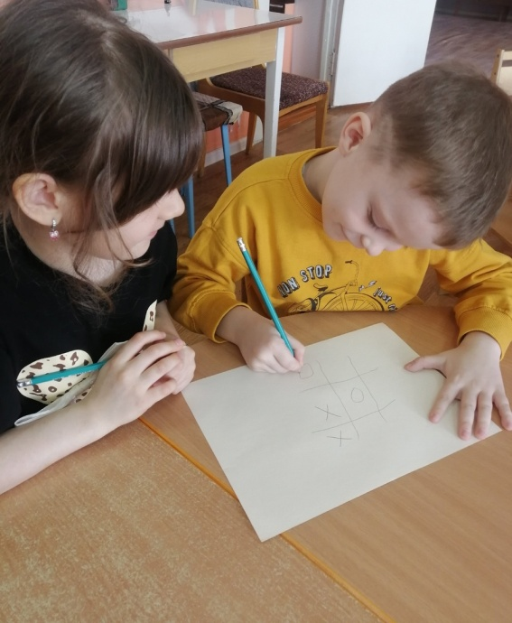
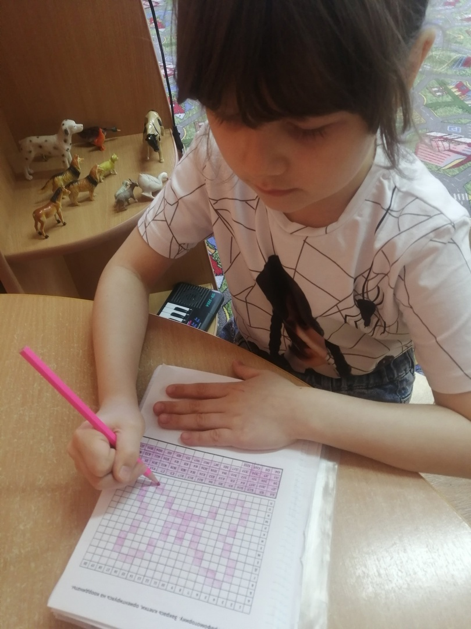
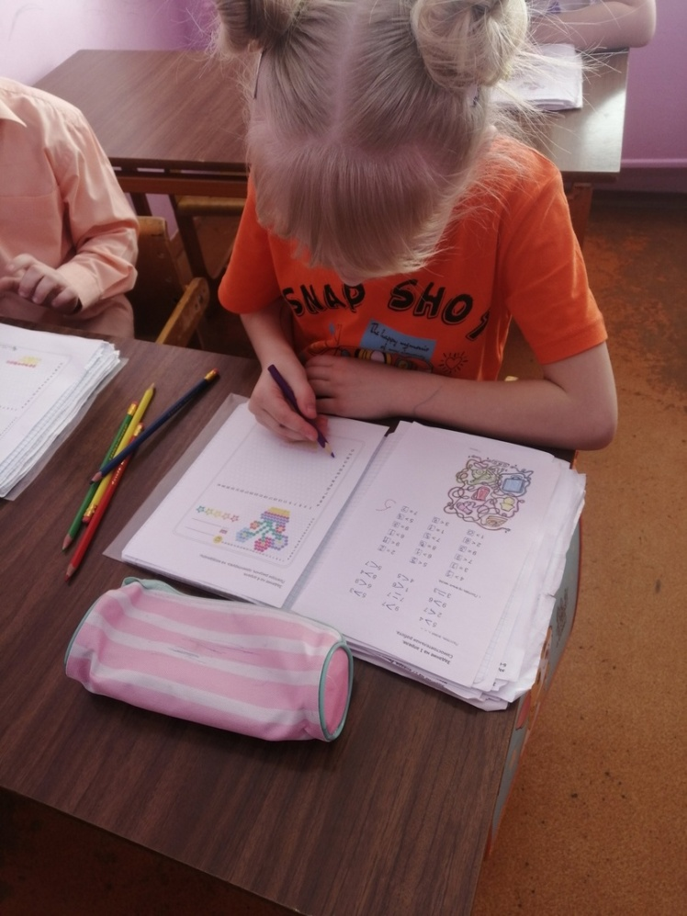
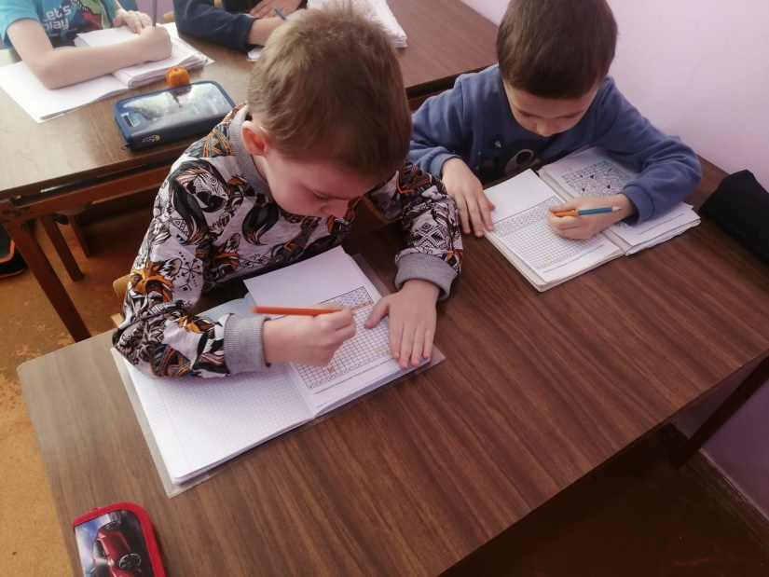
Игры на листе в клетку

Slide 9
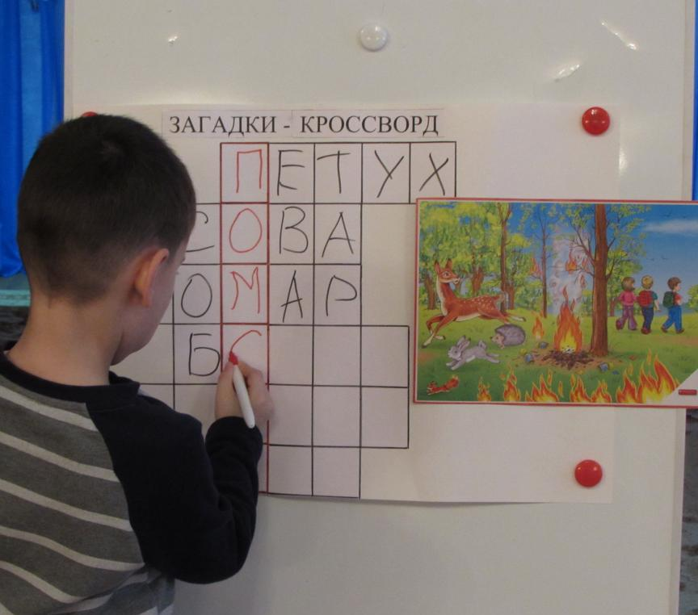
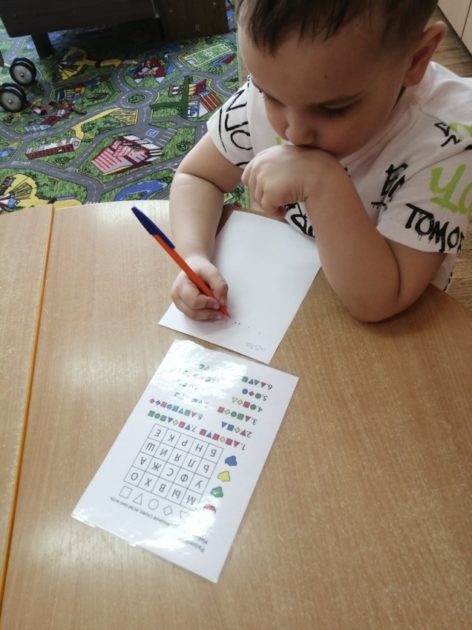
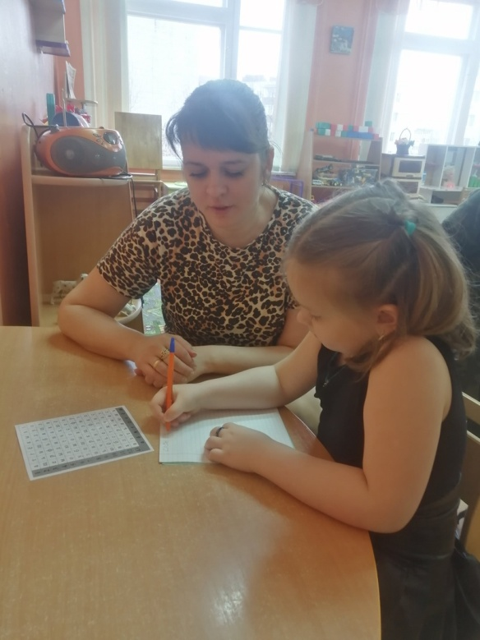
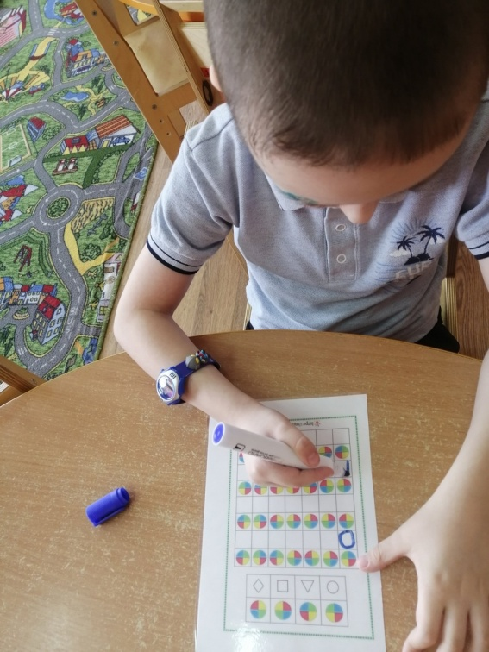
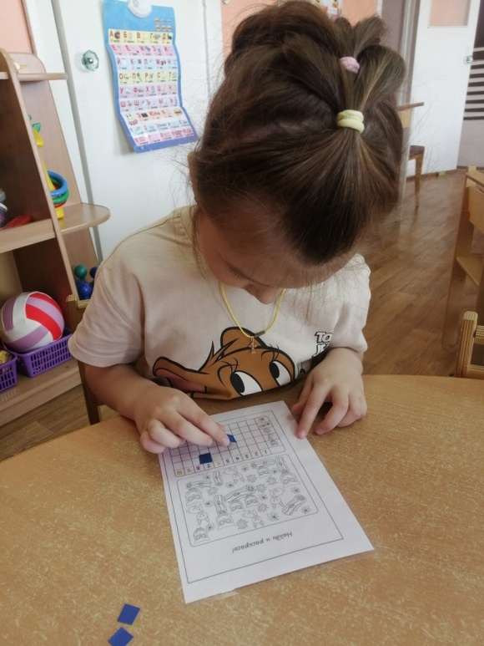
Лабиринты, кроссворды, таблицы.

Slide 10
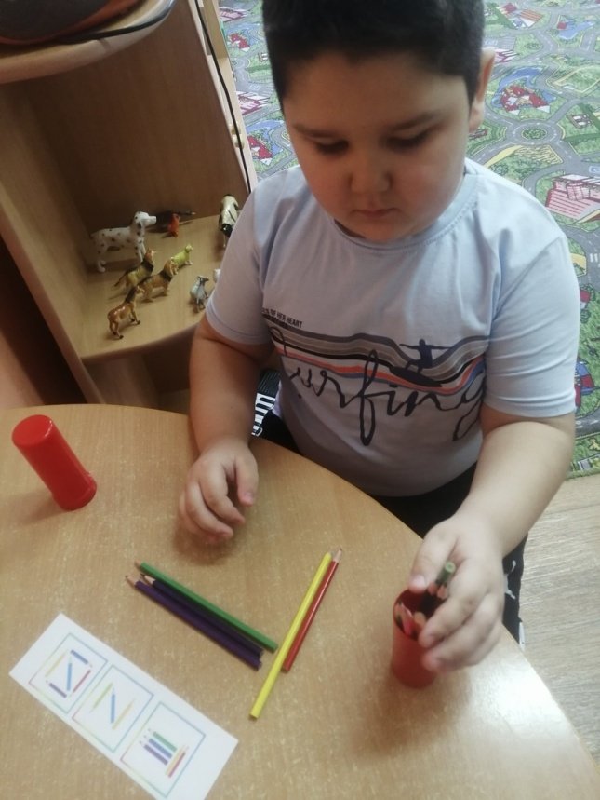
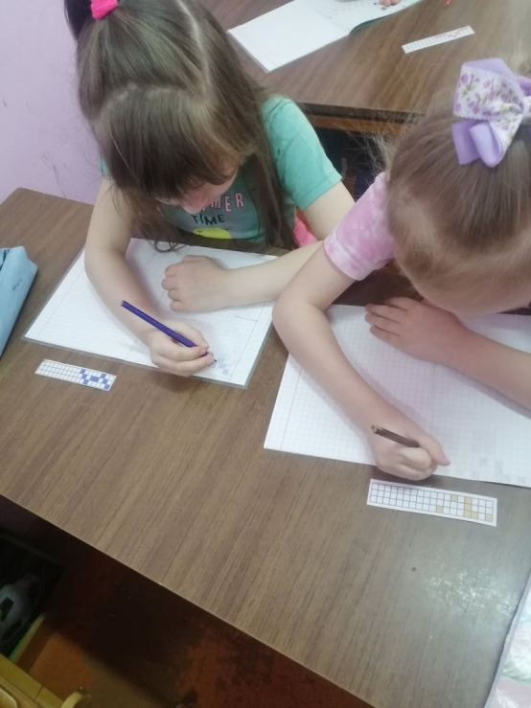
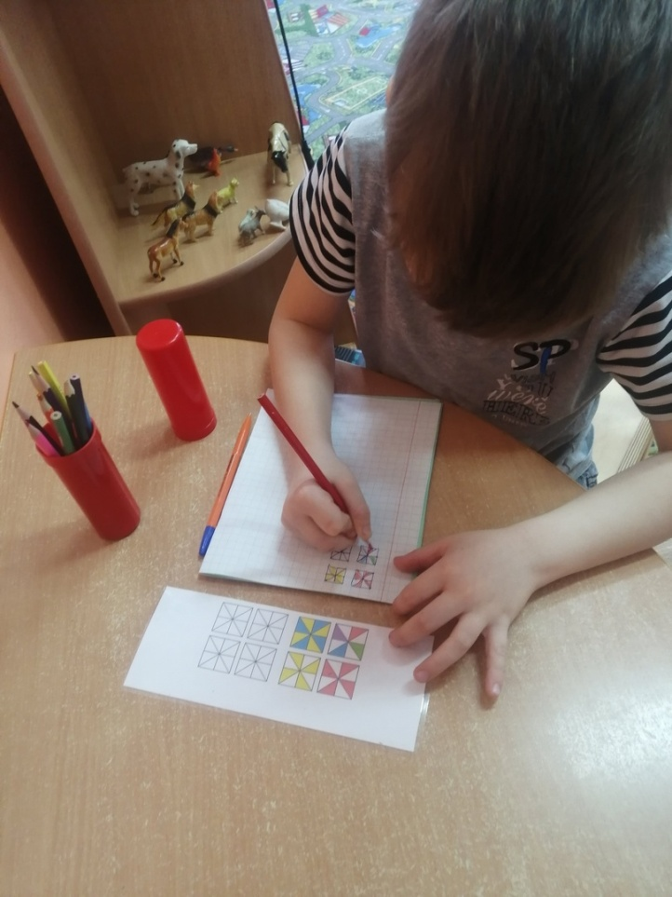
Повтори по образцу

Slide 11
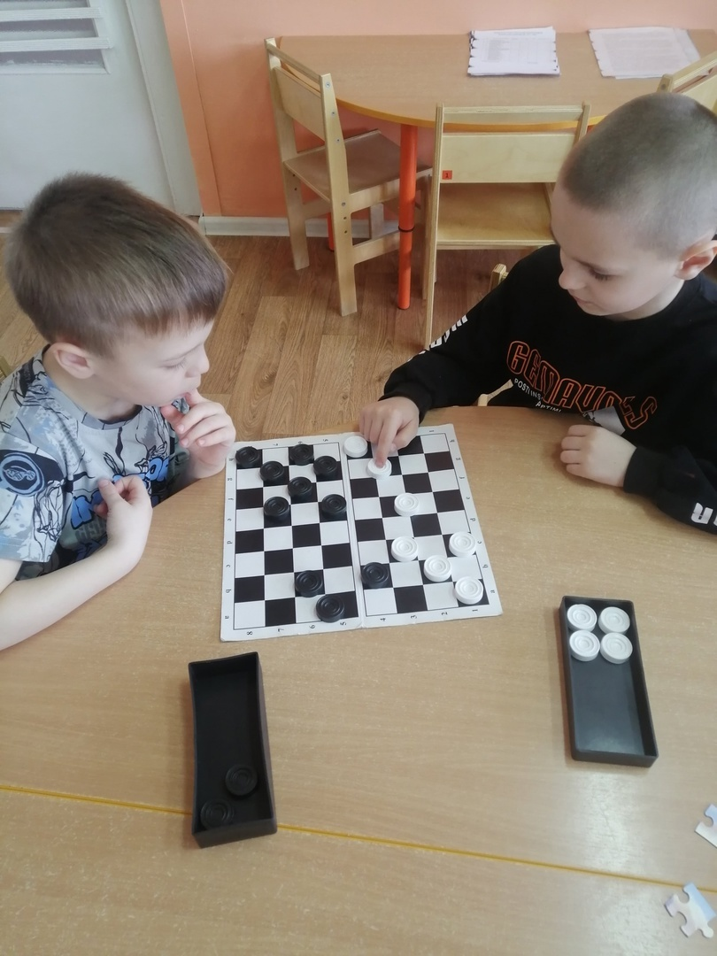
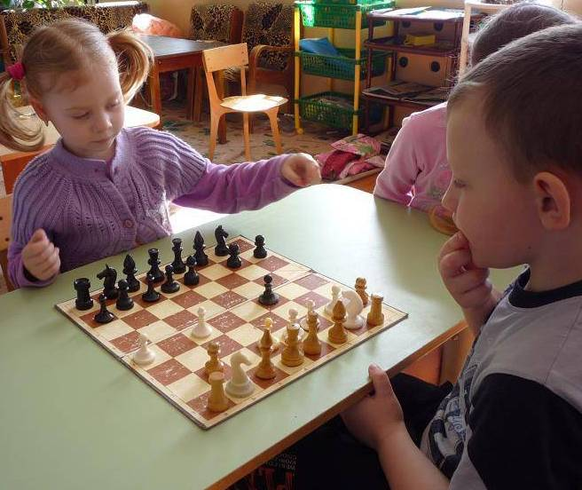
Шашки,
шахматы.

Slide 12
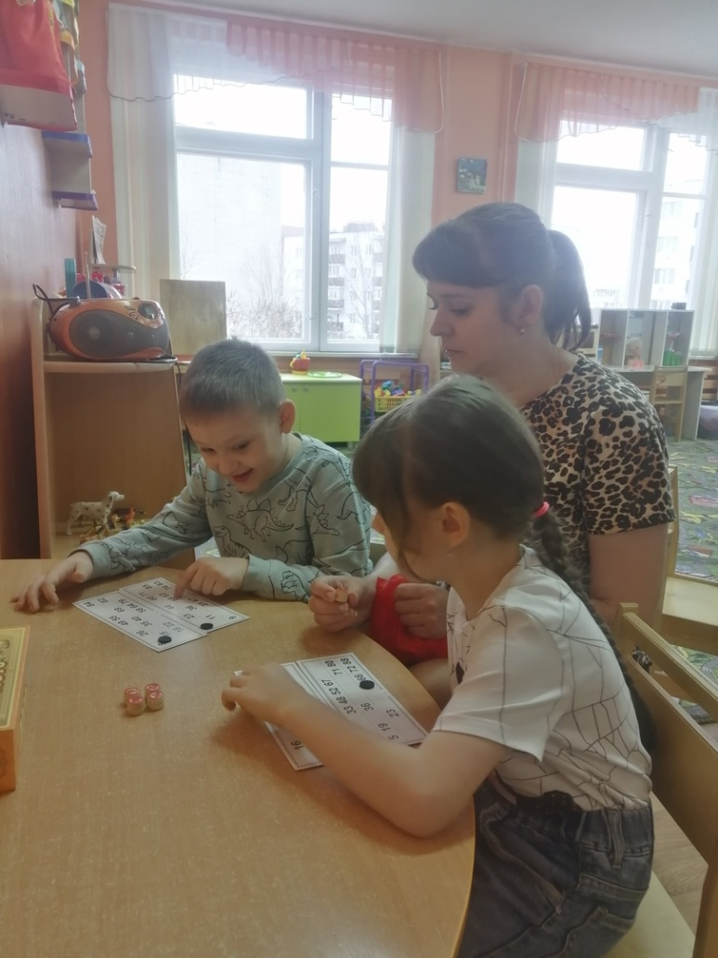
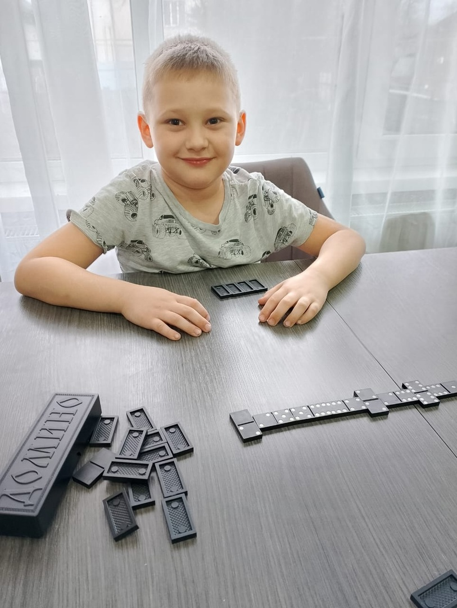
Игры в домино, лото

Slide 13
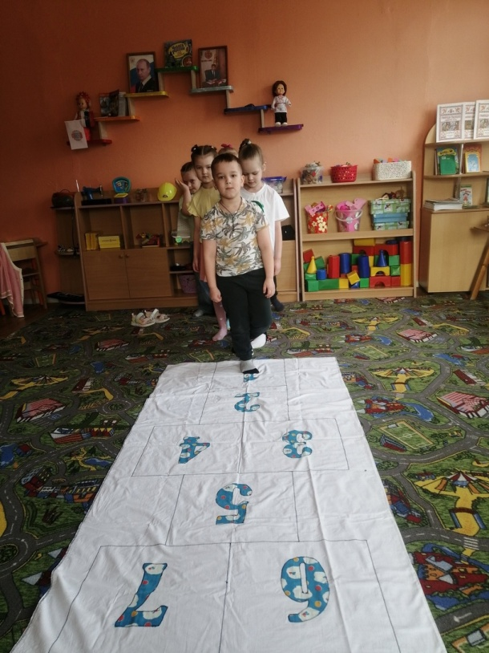
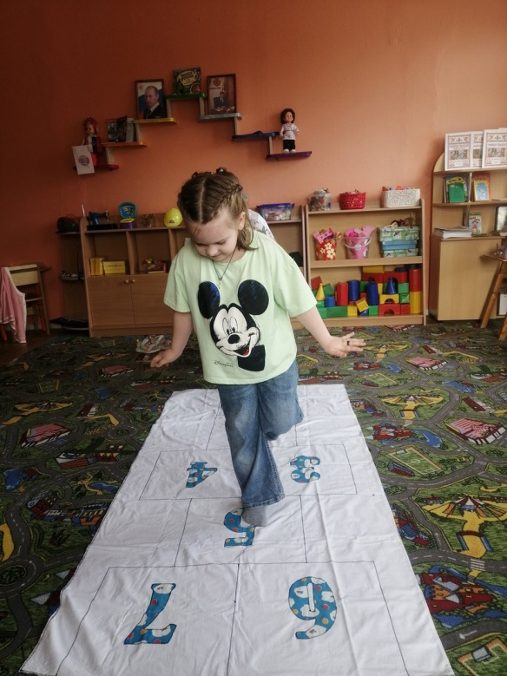
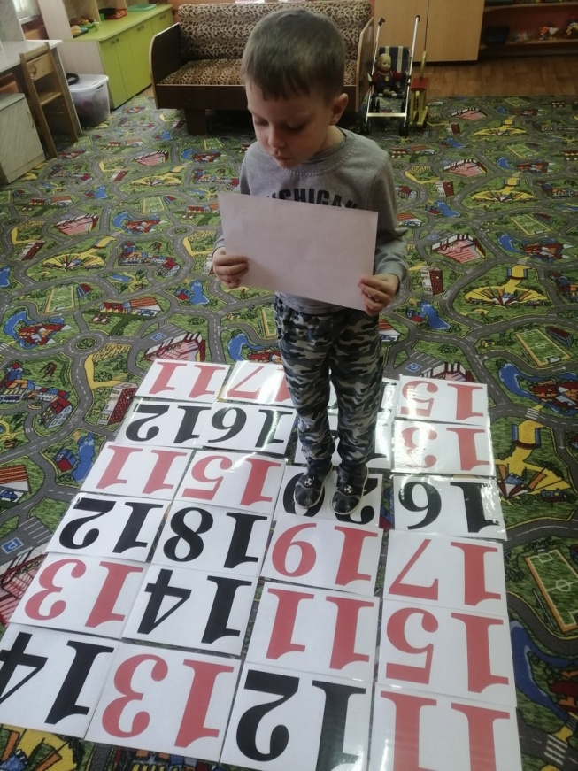
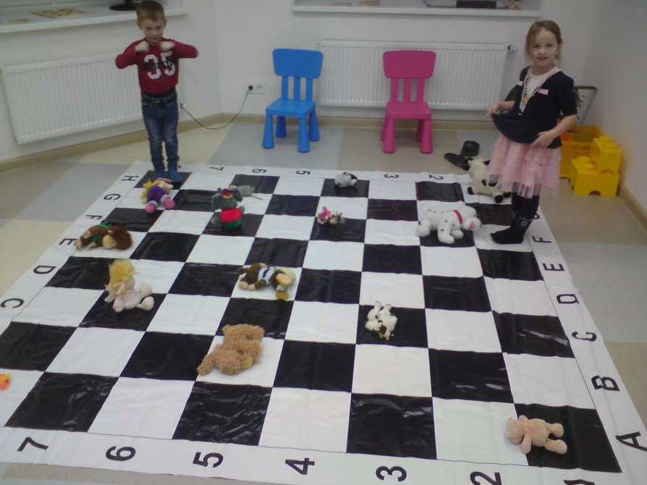
Напольные игры «В клеточку»

Slide 14

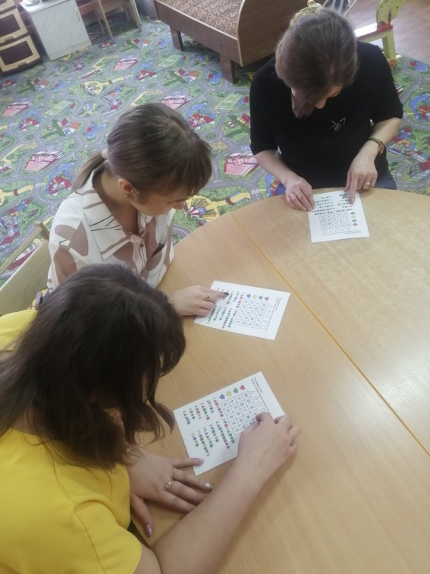
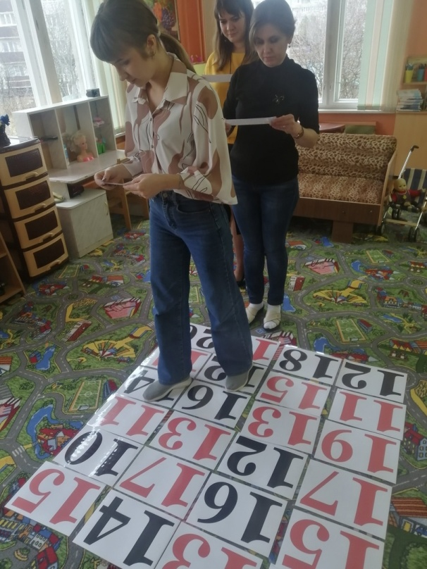
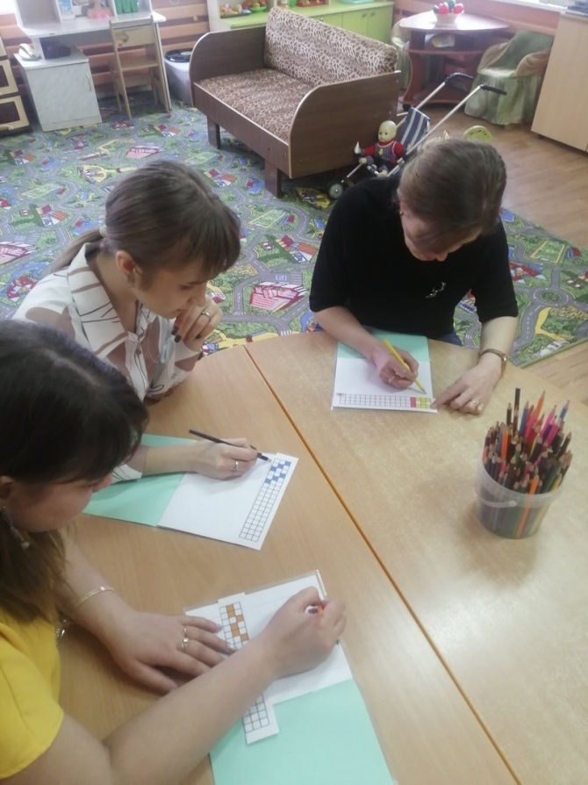
Работа с коллегами
Работа с коллегами

Slide 15
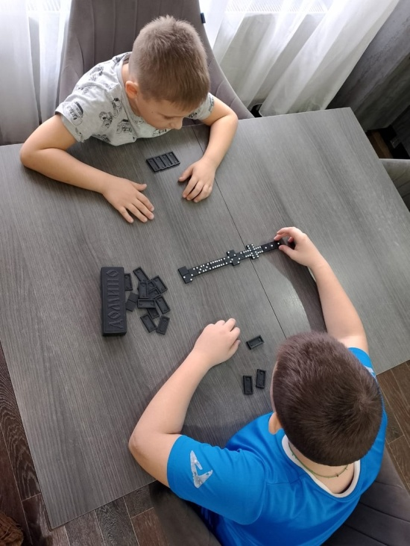
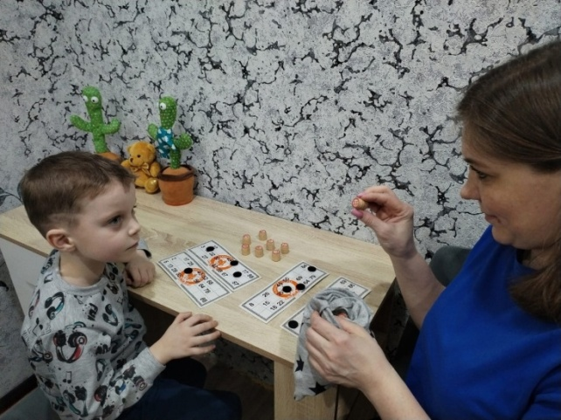
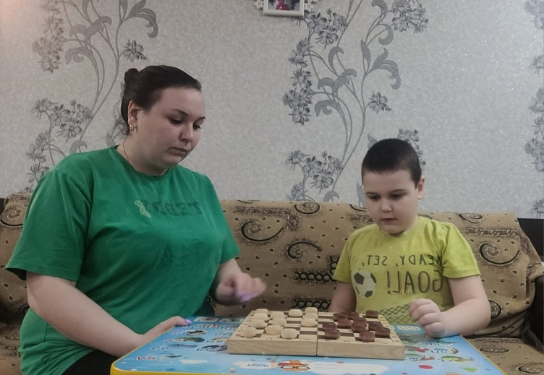
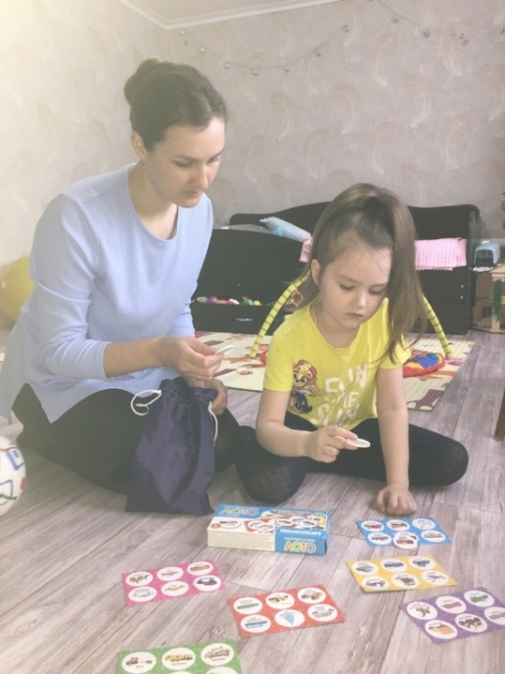
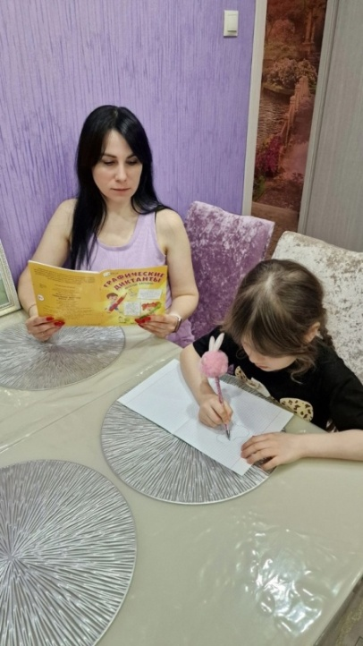
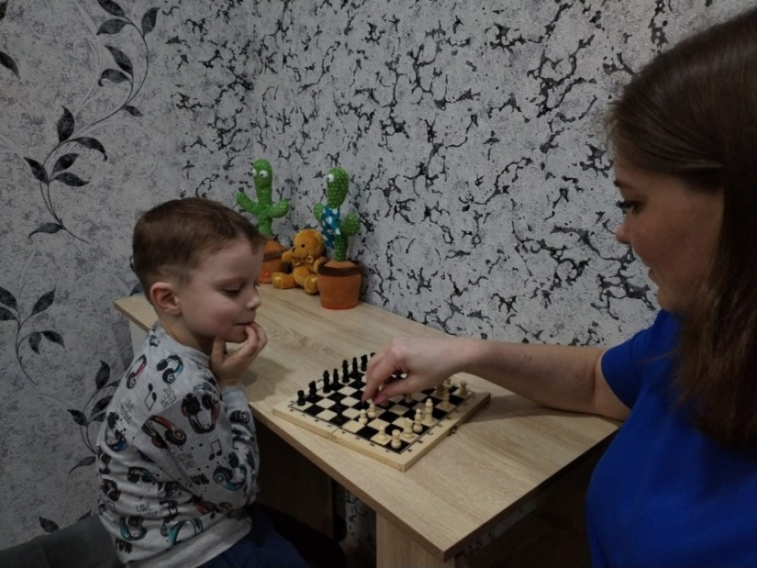
Работа с родителями

Slide 16

ПЕРСПЕКТИВА
- Продолжить знакомить детей с различными видами «игр в клеточку».
- Пополнять копилку игр.
-Следить за новыми разработками, пособиями, литературой в области развития детей с помощью данных видов игр.
- Осуществлять тесное взаимодействие с семьей.
-Расширить перечень самодельных пособий для развитие детей, разработав новые.
- Продумать включение «игр в клеточку» в непосредственно-образовательную деятельность всех образовательных областей
- Продолжить работу кружка «Логика», обогащая багаж знаний как у детей, так и у самого педагога.

Slide 17

Спасибо
за внимание.

